Slide 1
Software libre sobre hardware libre
vvvvvvvvvvvvvvvvvvvvvvvvvvvvvvvv
vvvvvvvvvvvvvvvvvvvvvvvvvvvv
rrrrrrrrrrrrr vvvvvvvvvvvvvvvvvvvvvvvvvv
rrrrrrrrrrrrrrrr vvvvvvvvvvvvvvvvvvvvvvvv
rrrrrrrrrrrrrrrrrr vvvvvvvvvvvvvvvvvvvvvvvv
rrrrrrrrrrrrrrrrrr vvvvvvvvvvvvvvvvvvvvvvvv
rrrrrrrrrrrrrrrrrr vvvvvvvvvvvvvvvvvvvvvvvv
rrrrrrrrrrrrrrrr vvvvvvvvvvvvvvvvvvvvvv
rrrrrrrrrrrrr vvvvvvvvvvvvvvvvvvvvvv
rr vvvvvvvvvvvvvvvvvvvvvv
rr vvvvvvvvvvvvvvvvvvvvvvvv rr
rrrr vvvvvvvvvvvvvvvvvvvvvvvvvv rrrr
rrrrrr vvvvvvvvvvvvvvvvvvvvvv rrrrrr
rrrrrrrr vvvvvvvvvvvvvvvvvv rrrrrrrr
rrrrrrrrrr vvvvvvvvvvvvvv rrrrrrrrrr
rrrrrrrrrrrr vvvvvvvvvv rrrrrrrrrrrr
rrrrrrrrrrrrrr vvvvvv rrrrrrrrrrrrrr
rrrrrrrrrrrrrrrr vv rrrrrrrrrrrrrrrr
rrrrrrrrrrrrrrrrrr rrrrrrrrrrrrrrrrrr
rrrrrrrrrrrrrrrrrrrr rrrrrrrrrrrrrrrrrrrr
rrrrrrrrrrrrrrrrrrrrrr rrrrrrrrrrrrrrrrrrrrrr

Slide 2
Agenda
Presentarme
¿Hardware libre?
UCB RiscV
Riscv64 y Riscv32
Port Slackware riscv64
Aprendiendo...

Slide 3
¿Quién dice?
Álvaro Figueroa
¿Informático? No, polímata
Colaborador en GULCR y RCSL
Tuve distro, basada en Slackware para Sparc
Lista del Kernel: Alan Cox, XFS, etc
Solo uso software libre
Cofundador y Gerente técnico en Greencore Solutions

Slide 4
Búsqueme en:
alvaro@greencore.co.cr
https://github.com/fede2cr
https://twitter.com/fede2_cr
Próxima charla: Microcontroladoras Riscv32,
Taller de FPGAs Libres,
en Arduino Day 12 Mayo

Slide 5
¿Grin que dijo?
Greencore Solutions, desde 2005, asistencia técnica en software libre y GNU/Linux
Casi 10 años de dar cursos y certificaciones en: GNU/Linux, Robótica (con hardware abierto), Seguridad (white hat), Telefonía, Instructor Red Hat
Todo el contenido de los cursos es Creative Commons, usa software libre, en varios cursos no se entrega libro sino una Raspberry Pi

Slide 6
¿Porqué la charla?
En sus inicios no existía línea clara entre el hardware y el software: se reconfiguraba físicamente el CPU para correr aplicación diferente
UNIX permite ejecutar varias aplicaciones en un solo CPU
El movimiento de GNU/Linux nos proveen variante libre, del componente software
¿y el hardware? Lo dejamos en pocas manos, y con pésima historia de seguridad

Slide 7
¿Hardware libre?
Son muchos componentes, y definir libertad es complicado.
Libre como Adafruit: Publican fuente de PCBs, crean comunidad, y entregan productos en desarrollo.
  El software es EagleCAD que no es libre
Libre como Raspberry Pi: Raspberry no es libre...

Slide 8
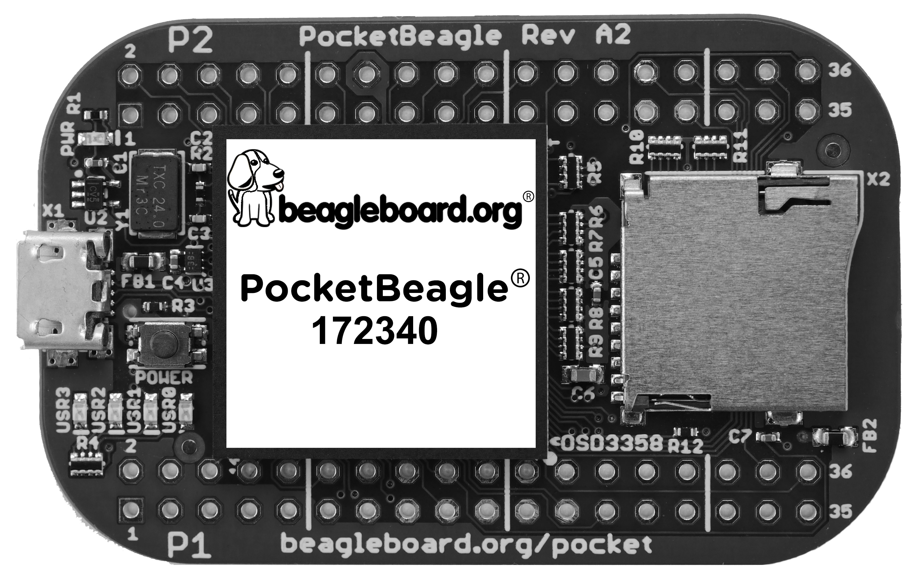
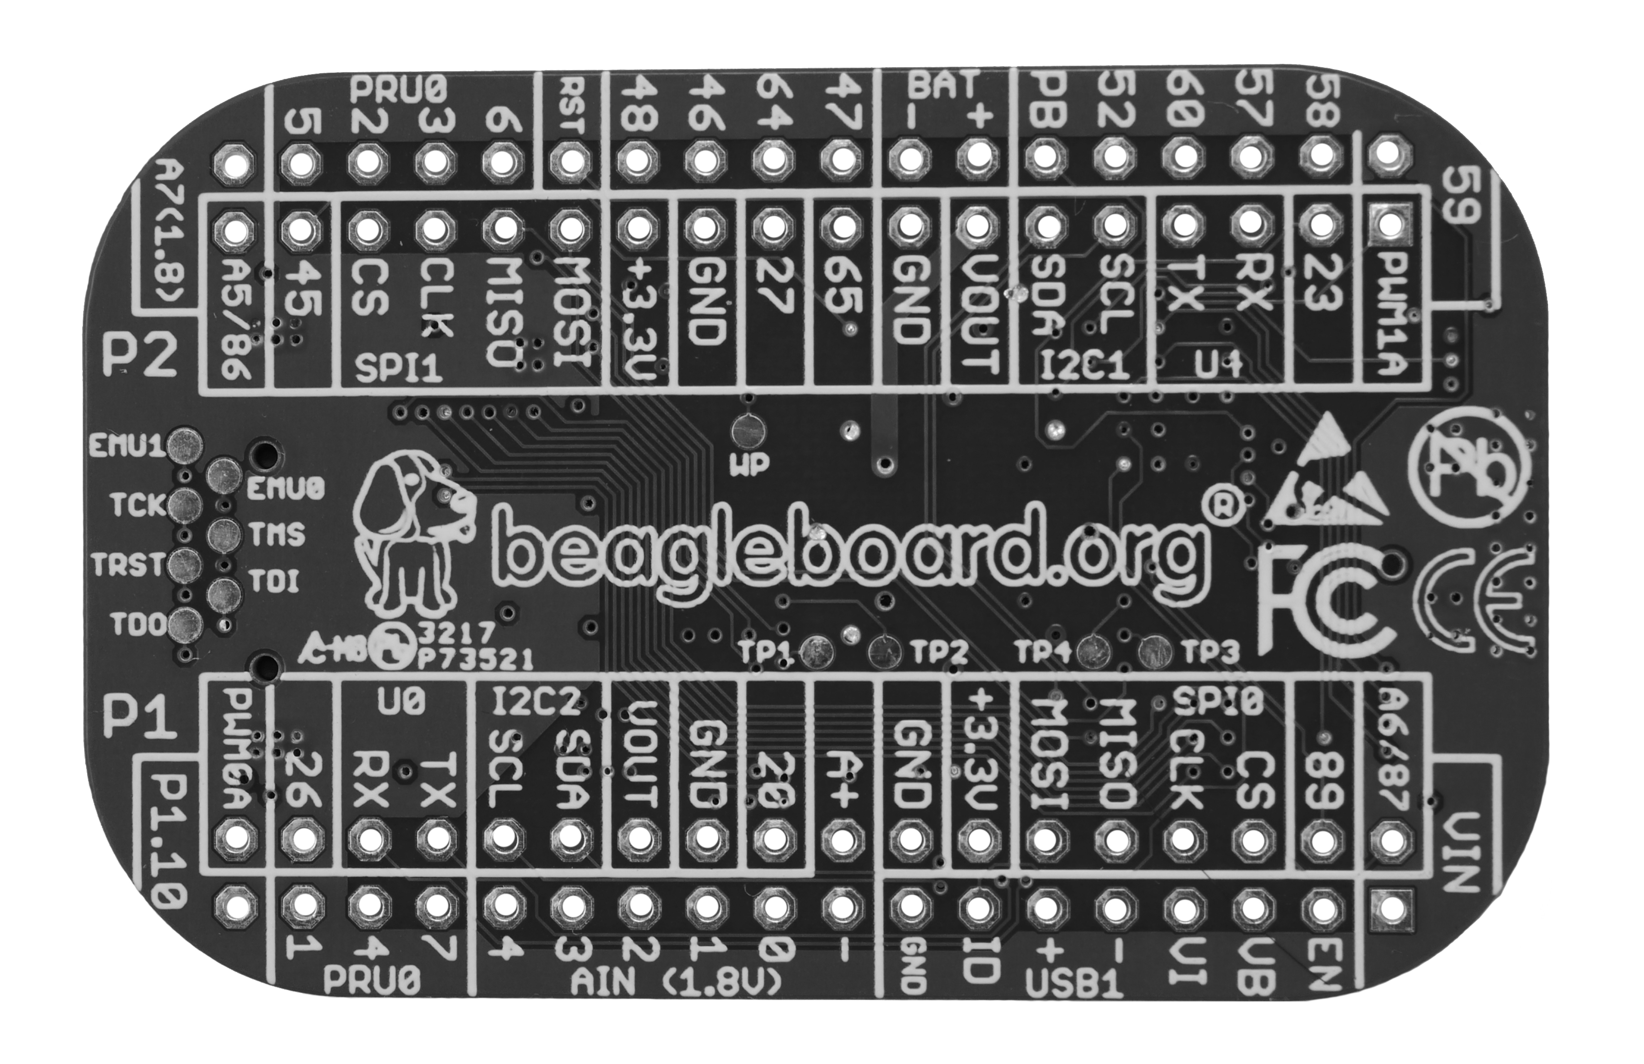
Pocket Beagle
Diseño de PCB disponible en KiCAD, Bill-of-Materials (BOM).
OSHPark tiene su versión, sencillo de ordenar
Procesadores OCTAVO, System-on-a-Chip
https://github.com/beagleboard/pocketbeagle/wiki/FAQ

Slide 9
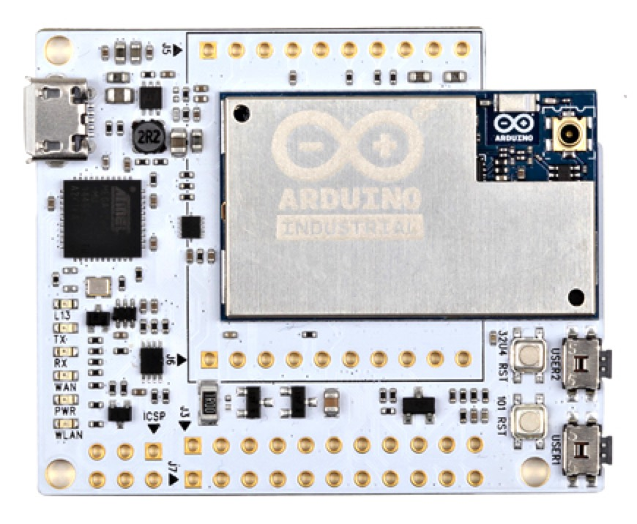
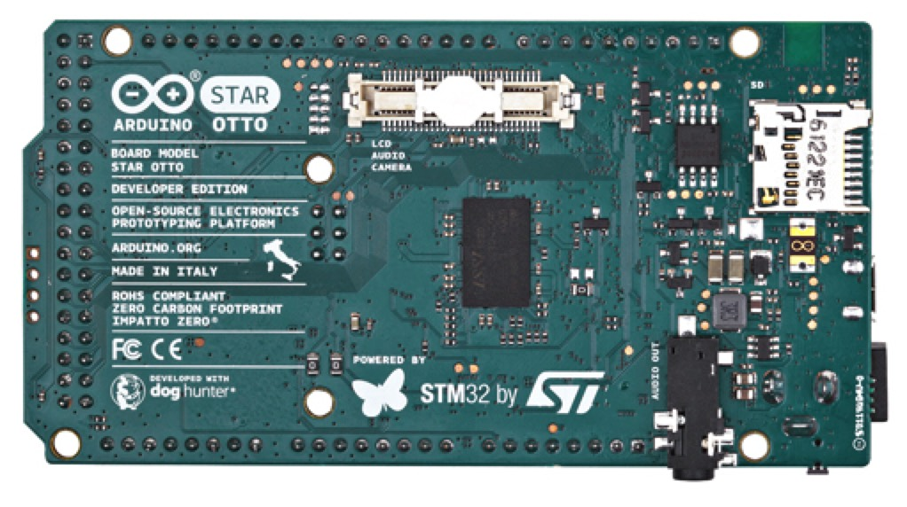
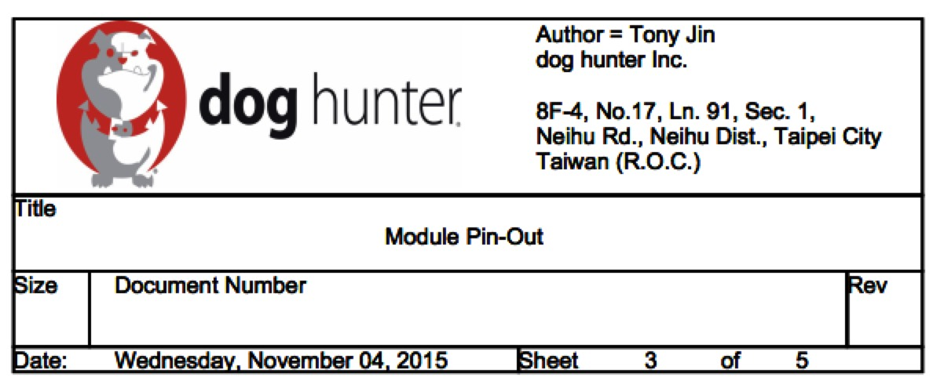
¿Hardware libre? #FreeArduino
¿Libre como Arduino?
Industrial 101 y Otto
https://blog.adafruit.com/2017/06/26/arduino-industrial-101-arduinoorg-freearduino-is-it-open-source/comment-page-1/
https://blog.adafruit.com/2017/07/02/is-the-arduino-star-otto-open-source-st_world-arduinoorg-st_news-arduino/

Slide 10
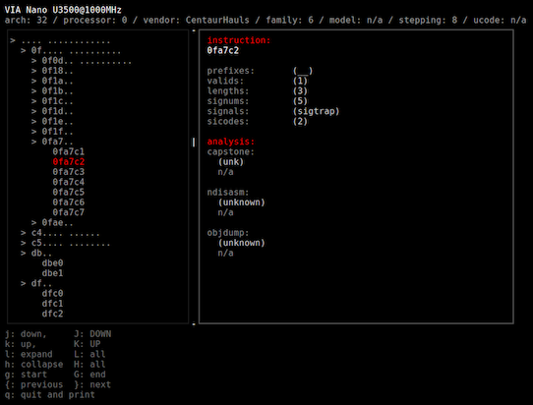
Chips libres

Slide 11
Chips libres
RISC es una forma de diseñar procesadores, usando simplicidad para alcanzar diseño.
Se han venido usando en UCB, varias generaciones de procesadores académicos, RISC-V sería la 5ta versión
Podemos correr varias implementaciones de procesadores RISC-V en FPGAs
Algunos miembros: NVidia, Espressif, Microsemi, Lattice, MediaTek, Qualcom, Esperanto.ai

Slide 12
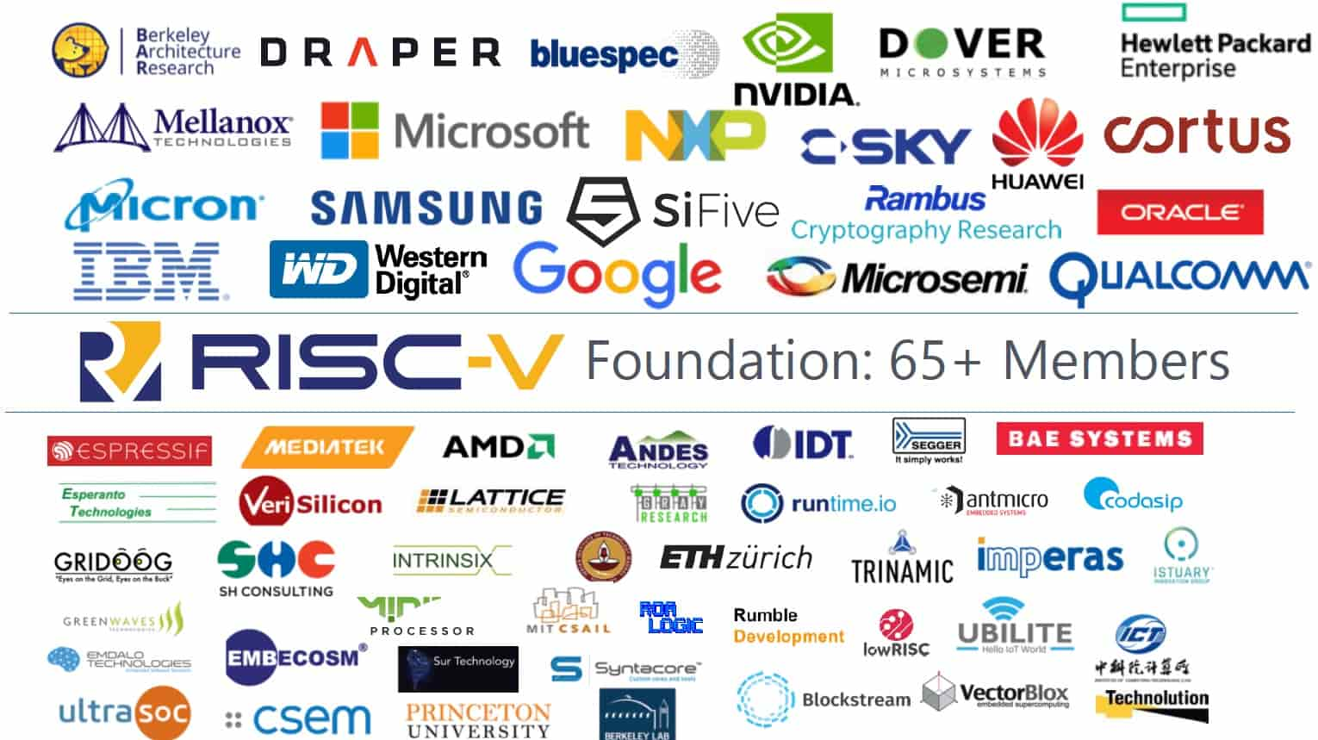
Chips libres
https://www.semiwiki.com
/forum/content/7168-risc-v-business.html

Slide 13
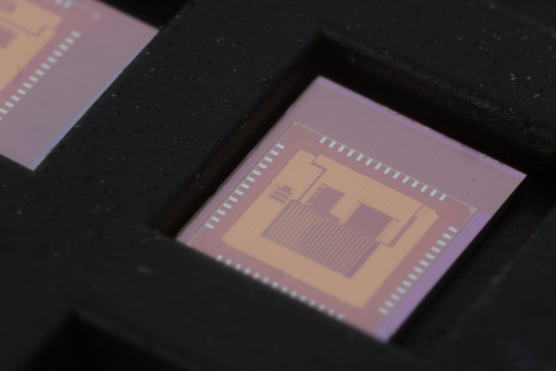
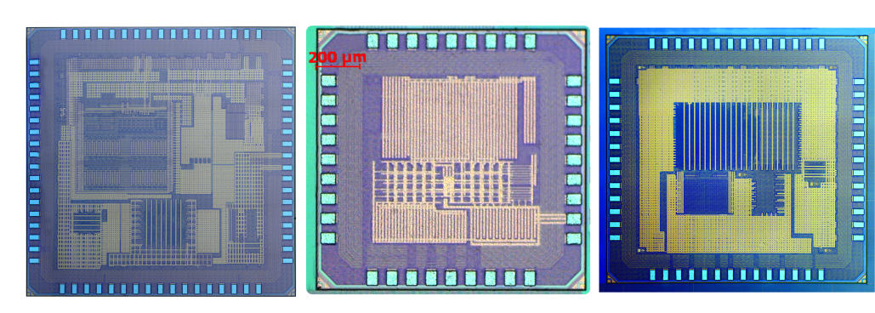
OnChip
OpenV - micro 32 bits
Crowdsupply fallido
Módulos de Itsy-Chip
Aprox $100
https://hackaday.io/project/152709-itsy-chipsy-make-your-own-100-chip

Slide 14
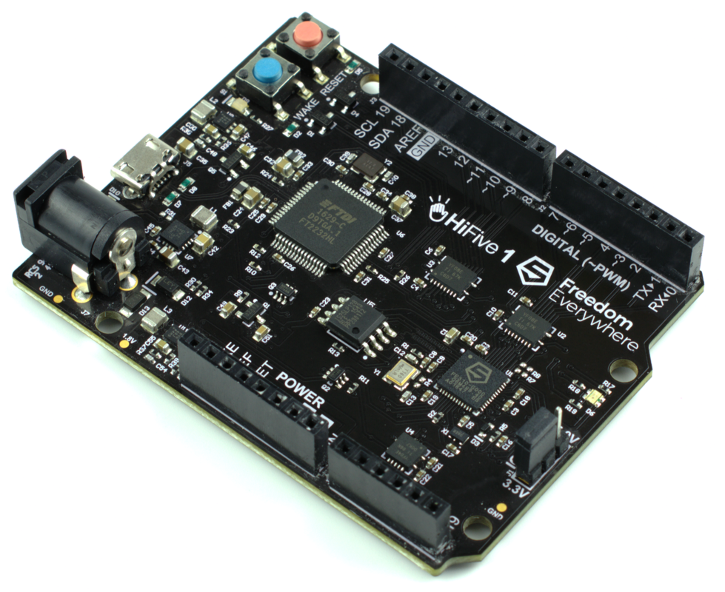
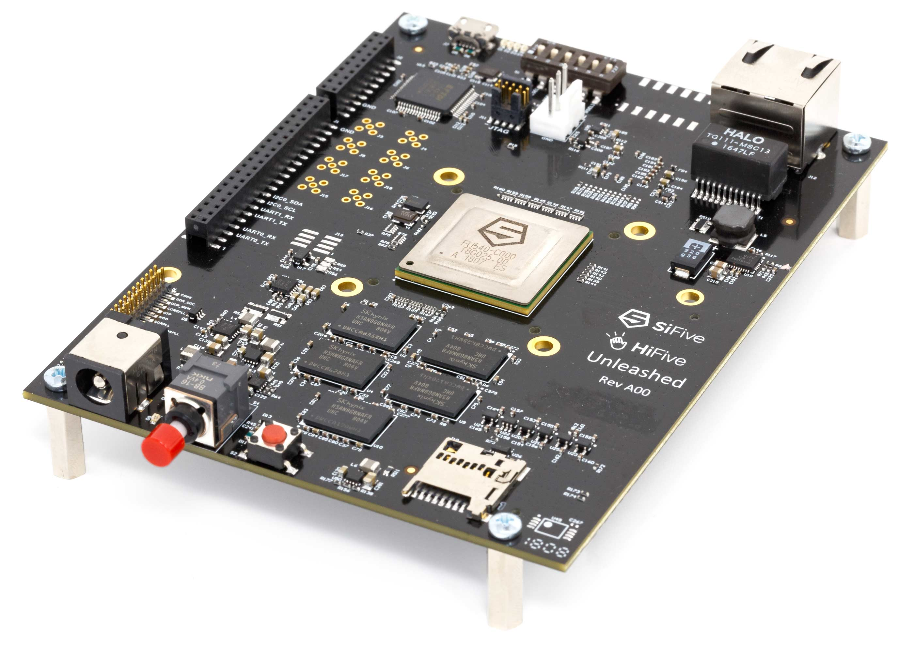
SiFive
32 bits 64 bits
Microcontroladora GNU/Linux
https://www.sifive.com/products/hifive1/
https://www.sifive.com/products/hifive-unleashed/

Slide 15
RiscV
Pocas instrucciones, sencillo de aprender, crear software para arquitectura. Elegante
Para 32 bits (microcontroladoras), 64 bits (“Linux”) y en papel para 128 bits
Evita SIMDs, para usar Vectores
Sencillo de integrar múltiples tipos de cores

Slide 16
RiscV
Core Modular:
  M (multiplicar y dividir)
  FD (punto flotante single/double)
  A (Operaciones atómicas)
  C (instruc. comprimidas)
  V (Vector)
Arquitectura de permisos y privilegios, ideal para aplicaciones de alta seguridad

Slide 17
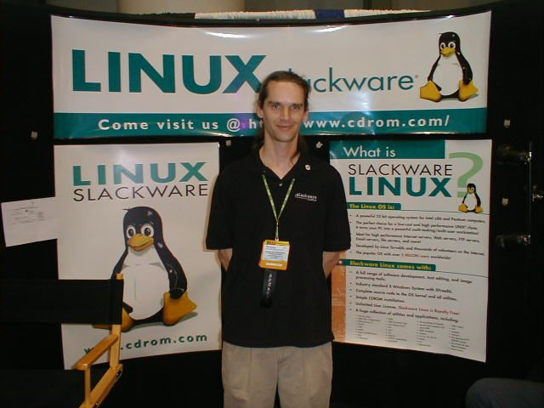
Slackware riscv64
Patrick Volkerding, creador de Slackware, la distro más vieja
existente, base de
Splack Linux
“(bug report from Alvaro Figueroa Cabezas)”
ChangeLog de Slack 9.1
slackware/slackware-9.1/ChangeLog.txt
Public Domain, https://commons.wikimedia.org/w/index.php?curid=205333

Slide 18
Slackware riscv64
Port para riscv64 en progreso, +160 paquetes hasta el momento, “chroot” de +2GiB
Están listos los paquetes más importantes de las series básicas, lo suficiente para correr un shell, todos los comandos básicos de Unix y usar algunas herramientas de desarrollo
Por el momento usando base de Fedora (stage4), pero se ya se compiló Kernel, por lo que falta poco
Cluster de 100 cores Xeon provisto por Greencore
https://github.com/fede2cr/slackware_riscv

Slide 19
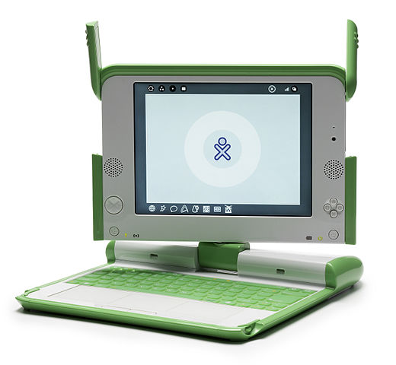
Estoy aprendiendo...
Replicar la Pocket Beagle, pero con cores Riscv64
Replicar una Beagle Board/Pi con Riscv64
“Revivir” mi laptop preferida

Slide 20
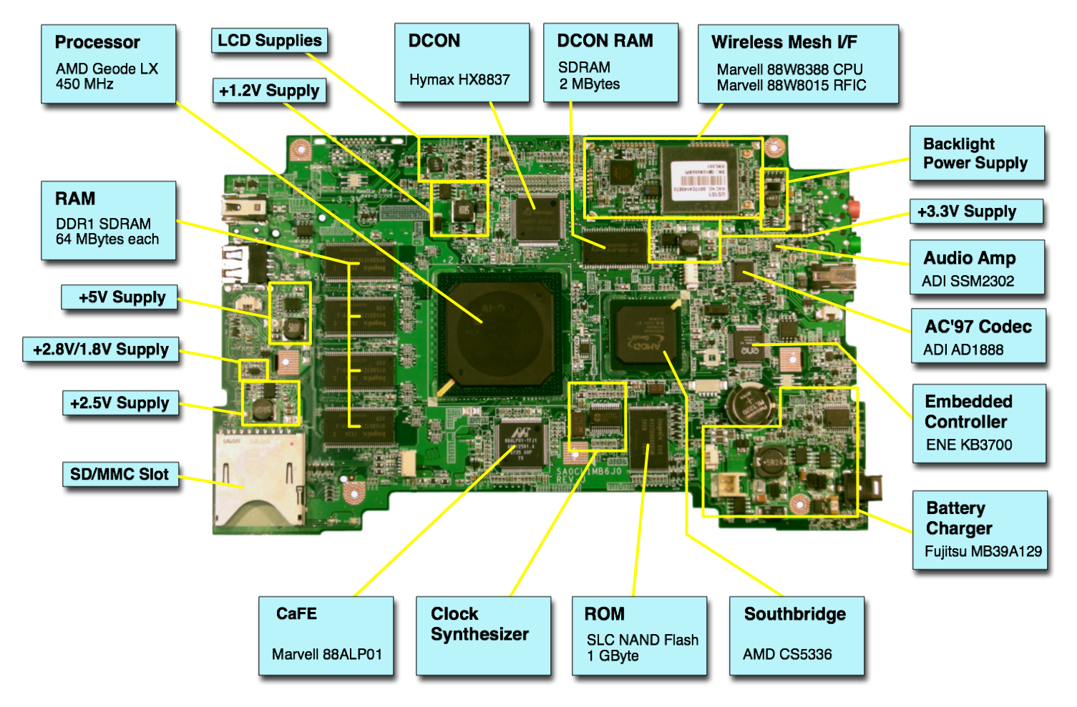
Estoy aprendiendo...
By John A. Watlington - http://wiki.laptop.org/go/Image:XO_Annotated_Motherboard.png, uploaded by Kozuch, CC BY-SA 3.0, https://commons.wikimedia.org/w/index.php?curid=6414302

Slide 21
¿Dudas o consultas?

Slide 22
Muchas gracias

